Slide 1
Projeto de Banco de Dados
Alunos: Jhuan, Lucas Oliveira e Nathan

Slide 2
Minimundo
A nossa empresa de loja de eletrônicos está organizada em um grupo de pessoas. Cada departamento tem um nome, um id e um empregado que gerencia o departamento. Um departamento pode ter diversas localizações.
Objetivos
Um departamento que possa controla inúmeros projetos, sendo que cada um tem um nome, um número único e uma localização.
Resultados esperados
Que o empregado possa armazenar o nome, o número do seguro social, endereço, salário , sexo e data de nascimento, todo empregado é alocado, em um departamento mais que pode trabalhar em diversos projetos.

Slide 3
Requisitos
Abrangência: Nosso objetivo é criar um sistema que atenda à quantidade de informações que circulam no dia a dia da loja, tais como as informações de cadastros dos clientes, vendas/compras realizadas, cadastros dos funcionários, etc.
Tempo para produção do modelo: Por ser um modelo simples, cerca de 1 (uma) a 2 (duas) semanas serão suficientes
Recursos disponíveis: Nessa tarefa, 3 pessoas estarão trabalhando.
O software requisitado deverá ser capaz de armazenar dados constantemente, modificações e realizar buscas precisas.

Slide 4
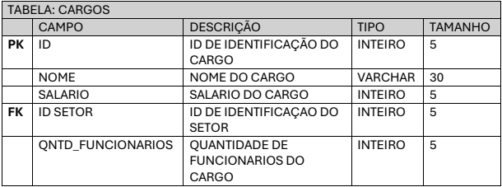
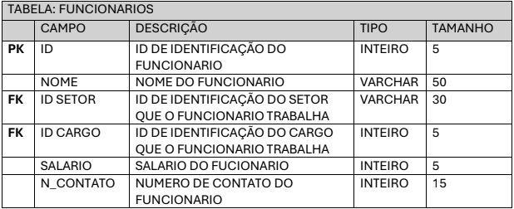
DICIONÁRIO DE DADOS
Obs: 2
Obs: 5

Slide 5
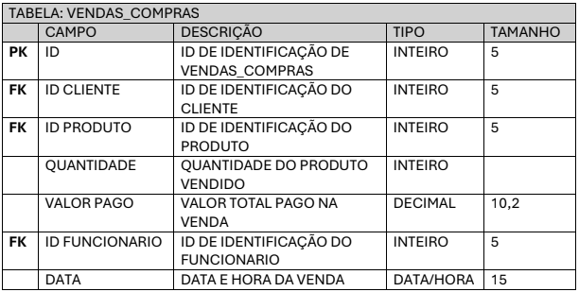
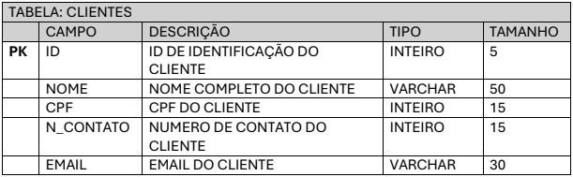
3
Obs: 5,2
Obs: 8

Slide 6
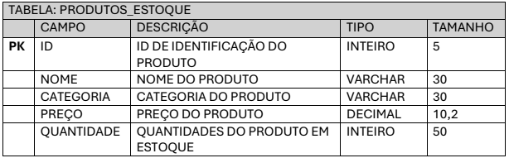
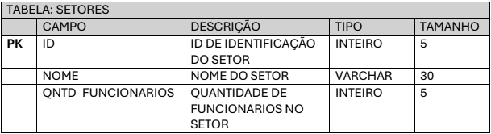
Obs: 4,2
Obs: 3
Obs: 2

Slide 7
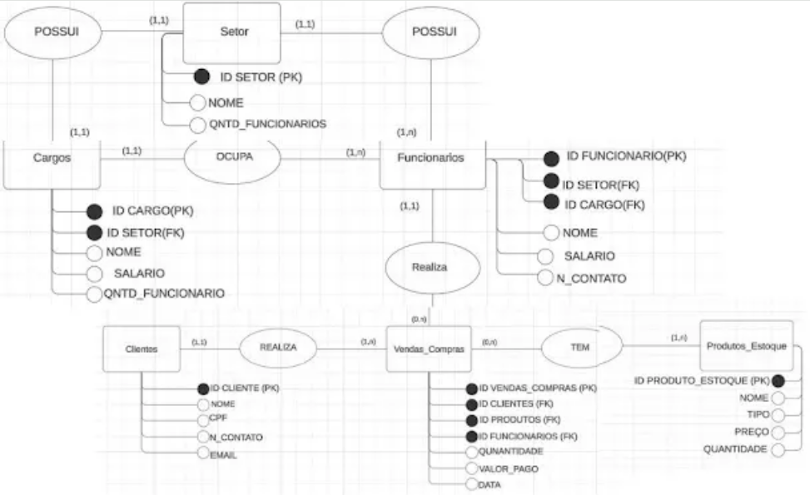

Slide 8
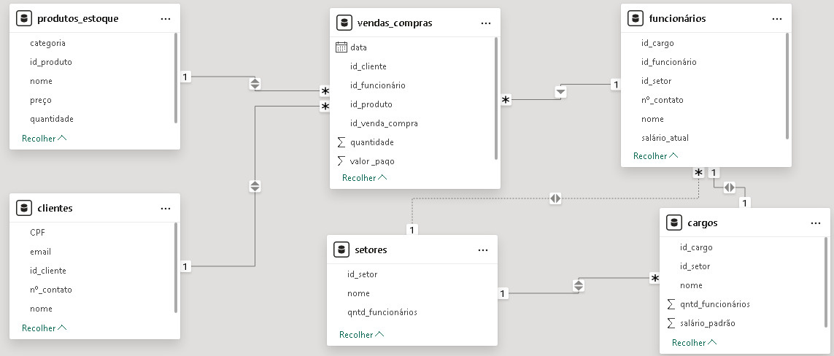
Modelo Conceitual

Slide 9
